Slide 1
МИНИСТЕРСТВО НАУКИ И ВЫСШЕГО ОБРАЗОВАНИЯ РОССИЙСКОЙ ФЕДЕРАЦИИ ФЕДЕРАЛЬНОЕ ГОСУДАРСТВЕННОЕ БЮДЖЕТНОЕ ОБРАЗОВАТЕЛЬНОЕ УЧРЕЖДЕНИЕ ВЫСШЕГО ОБРАЗОВАНИЯ КЕМЕРОВСКИЙ ГОСУДАРСТВЕННЫЙ УНИВЕРСИТЕТ Институт Цифры
Презентация семестровой работы
по дисциплине «Языки программирования» Погодный веб-сайт
Выполнил студент
2 курса, группы МОА-211
Киселев Константин Евгеньевич
Руководители:
доцент Иванов Константин Станиславович,
доцент Зимин Антон Игоревич

Slide 2

Введение
Тема
Основная идея

Slide 3
Архитектура проекта
Транспортный уровень
Уровень визуализации
Браузер
Сторонний сервер
Данные API
Обработанные данные
Объекты HTML

Slide 4


Используемые API
Подробная информация в формате JSON
Понятная документация на русском языке
Удобство использования

Slide 5
Карта сайта
Приветствие (ввод имени пользователя, интересующего населённого пункта)
Основная страница
(различный функционал, на данный момент реализовано 3 возможности)
Страница информации
(зависит от выбранного варианта)

Slide 6
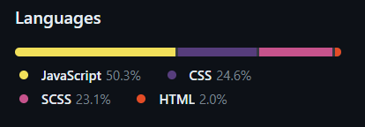
Статистика проекта
Примерно 400 строк – JavaScript
Примерно 200 строк – SCSS

Slide 7
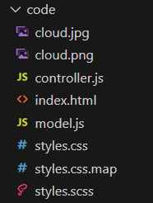
Особенности архитектуры
Разделение проекта на функциональные модули
Гибкость и расширяемость системы
Возможность повторного использования кода

Slide 8
Особенности реализации
Широкое использование лямбда-функций
Динамическое импортирование
Возможность фильтрации отображаемой информации
Асинхронное обращение к HTTP API

Slide 9
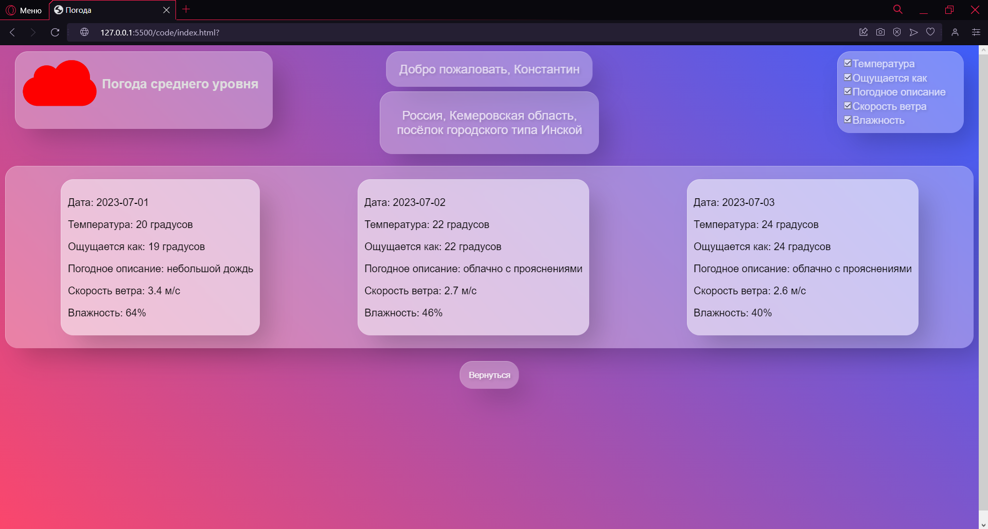
Результат работы

Slide 10
Извините за внимание
Конец презентации

